Slide 1

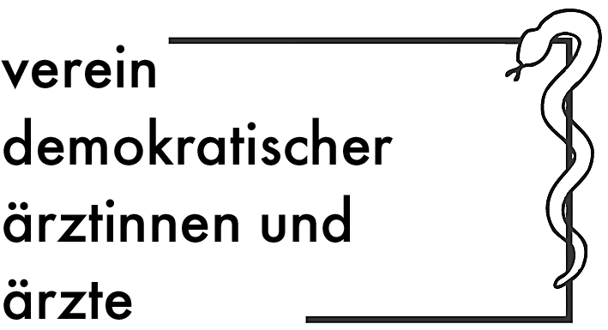
Personal als Kostenfaktor:
Wie haben DRGs Arbeitsbedingungen und professionelles Ethos in Krankenhäusern verändert?
Dr. Peter Hoffmann

Slide 2

I ökonomische Gesetzmäßigkeiten des G-DRG-Systems machen das Personal zum „Kostenfaktor“
DRGs = Diagnosis Related Groups = Fallgruppen
einheitliche Pauschale
für eine bestimmte Behandlung
einer bestimmten Diagnose
2020: 1292 DRGs

Slide 3
so funktioniert das G-DRG-System
Nur behandelte „Fälle“ werden bezahlt nicht Vorhaltekosten
Abgrenzung von Fallgruppen anhand tatsächlicher Ist-Kosten
Berechnung von Relativgewichten der Fallgruppen und des Durchschnitts
  z.B. C17Z Eingriffe an Tränendrüse und Tränenwegen RG = 0.541
  Z.B. A01A Lebertransplantation mit Beatmung > 179 Stunden RG = 32,718
Regulierung der Preise
  der Landesbasisfallwert wird als Festpreis für eine durchschnittlich aufwendige Krankenhausbehandlung ( = Relativgewicht 1,0 ) politisch festgelegt (BY 3.660,92 €)
  das Preisniveau ist also von den tatsächlichen Ist-Kosten abgekoppelt
Fallpauschale in € = Relativgewicht x Landesbasisfallwert
politische Regulierung des Preisniveaus über Landesbasisfallwerte
Regulierung der Menge über Vereinbarungen auf Landesebene

Slide 4
diese ökonomischen Anreize setzt das DRG-System
Gewinn = DRG-Erlöse minus Kosten
Zahl lukrativer Fälle  Zahl defizitärer Fälle ⬇
Operationen  Behandlungskosten ⬇
Prozeduren 

Slide 5
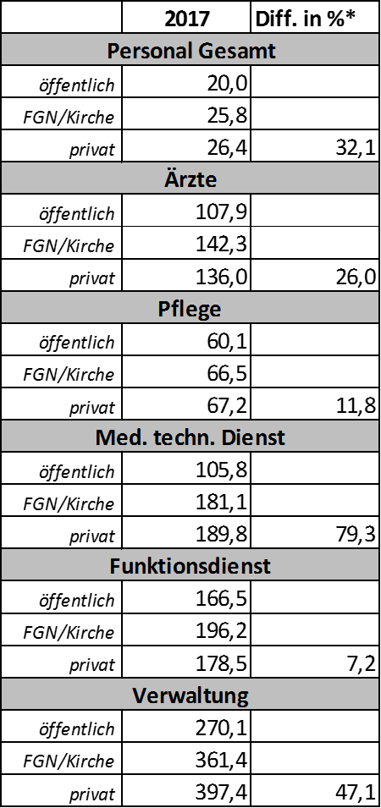
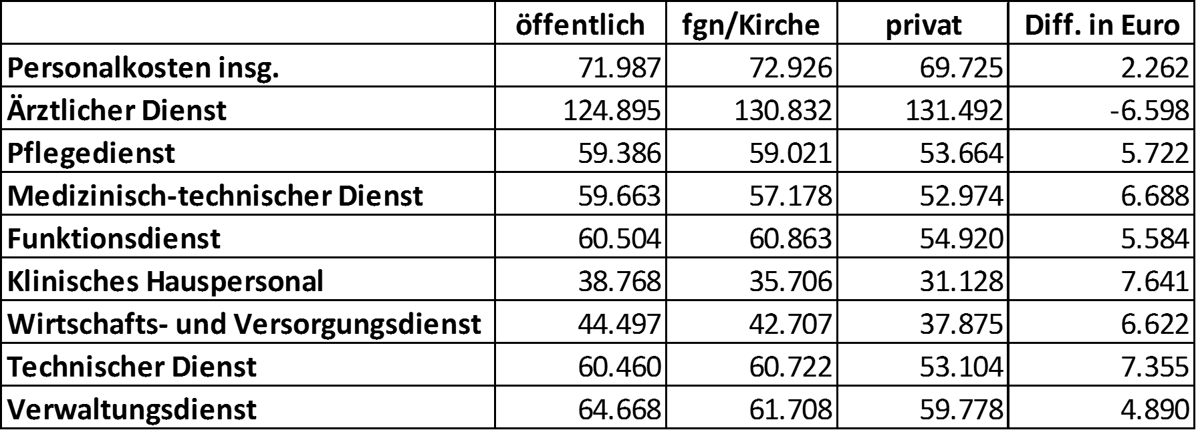
Privatisierung und Stellenstreichungen bzw. Outsourcing
Privatisierung und Lohndumping
Belastungskennziffer (Patienten pro Beschäftigter)
Allg. KHs nach Träger
Quelle: Destatis, Grunddaten Krankenhäuser, Fachserie 12 Reihe 6.1, verschiedene Jahrgänge, eigene Berechnung

Slide 6

Betreuungsschlüssel Patienten pro Pflegekraft
Quelle: “Patient safety, satisfaction, and quality of hospital care: cross sectional surveys of nurses and patients in 12 countries in Europe and the United States”
BMJ 2012;344:e1717

Slide 7
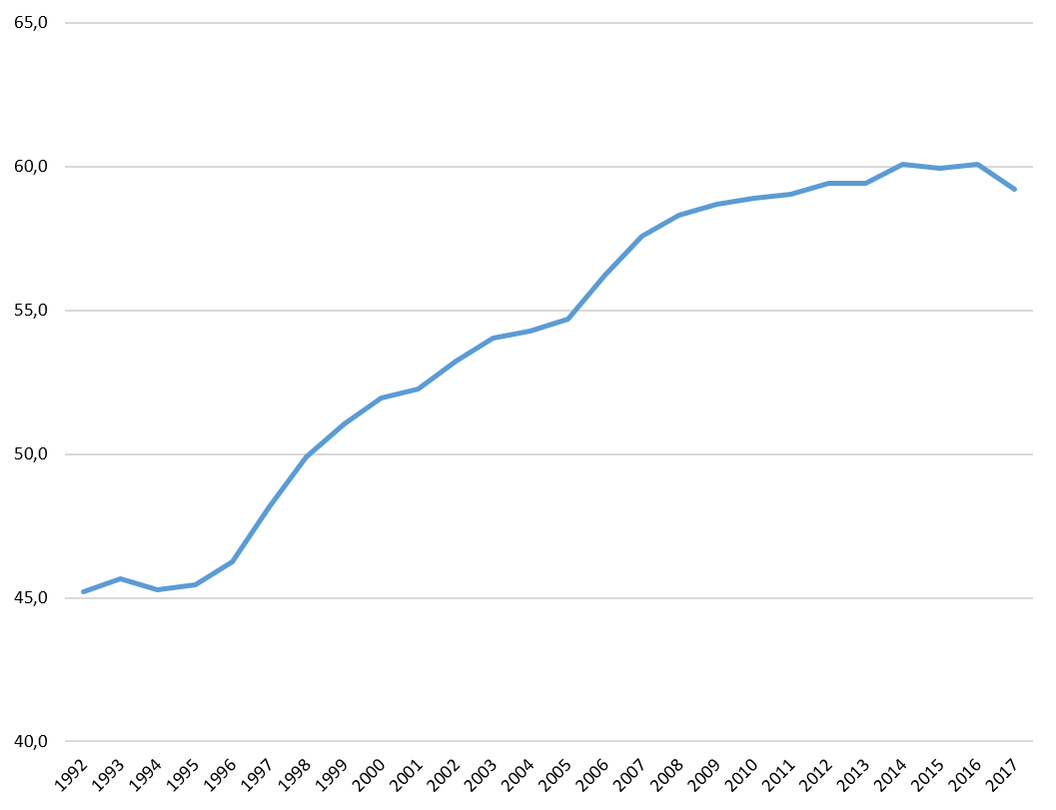
Belastung: Patienten/Pflegekraft (alle KHs)
Berechnung der Kennzahl Patienten/Pflegekraft:
Alle Patienten eines Jahres werden durch alle Vollkräfte desselben Jahres geteilt
Bedingt durch die massiven Protestaktionen gab es 2017 erstmals eine leichte Trendumkehr bei der Kennzahl Patienten/Pflegekraft (60,1 auf 59,2)
Quelle: Destatis, Grunddaten Krankenhäuser, Fachserie 12 Reihe 6.1, verschiedene Jahrgänge, eigene Berechnung

Slide 8
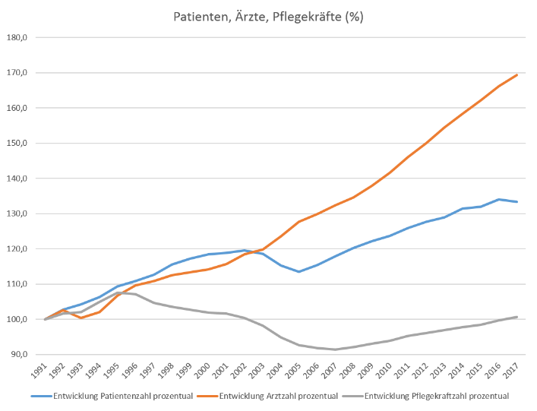
Patienten, Pflegekräfte, Ärzte - Entwicklung der Zahlen
(alle KHs, 1991 = 100%)
Quelle: Destatis, Grunddaten Krankenhäuser, Fachserie 12 Reihe 6.1, verschiedene Jahrgänge, eigene Berechnung

Slide 9
II Deprofessionalisierung der Gesundheits-Fachberufe: im Zielkonflikt von Ethik und Geld sind Ärzt*innen zwangsläufig Täter und Opfer im G-DRG-System
ärztliche Tätigkeit bestimmt wesentlich die Höhe der Erlöse eines KH
Entscheidung über stationäre Aufnahme einer erkrankten Person
Zuordnung eines „Falls“ zu einer DRG (Fallgruppe)
  Festlegung der Hauptdiagnose (ICD 10)
  Festlegung von Nebendiagnosen und Komplikationen
  Indikationsstellung und Durchführung von OPs und Prozeduren (OPS 2020)
In der verkehrten Logik von Ökonomisierung und Verbetriebswirtschaftlichung
  bringt der ärztliche Dienst Geld ins Krankenhaus, während
  alle anderen Beschäftigten vermeintlich nur Geld kosten

Slide 10
II Deprofessionalisierung der Gesundheits-Fachberufe: im Zielkonflikt von Ethik und Geld sind Ärzt*innen zwangsläufig Täter und Opfer im G-DRG-System
individuelles Patientenwohl
betriebswirtschaftliche „Optimierung“?
(§2) Ärztinnen und Ärzte haben ihren Beruf gewissenhaft auszuüben und dem ihnen (…) entgegengebrachten Vertrauen zu entsprechen. Sie haben dabei ihr ärztliches Handeln am Wohl der Patientinnen und Patienten auszurichten. Insbesondere dürfen sie nicht das Interesse Dritter über das Wohl der Patientinnen und Patienten stellen.
(§4) Ärztinnen und Ärzte dürfen hinsichtlich ihrer ärztlichen Entscheidungen keine Weisungenvon Nichtärzten entgegennehmen. (Musterberufsordnung).
siehe auch „Medizinische Indikationsstellung und Ökonomisierung“ (Stellungnahme der BÄK 2015)
Boni und variable Gehaltsanteile korrumpieren Chefärzte
Fachabteilungserlöse bestimmen über Stellenpläne
defizitäre Fachabteilungen werden geschrumpft oder geschlossen
Die verkehrte Welt erzeugt Über- Unter- und Fehlversorgung in Pflege, Therapien und Medizin

Slide 11
Ökonomisierung verkehrt das Verhältnis von Mittel (Geld) und Zweck (Patientenwohl) beschädigt die innere Struktur eines Krankenhauses
Kaputtsparen von Notwendigem (Sozialdienst, Physio-, Logopädie…)
Abgrenzung der Funktionseinheiten und Kostenstellen“logik“ insbesondere bei Outsourcing von Diensten
Organisatorische Zersplitterung statt Netzwerkstruktur
Jede Schnittstelle ist ein Problem
Befehl und Gehorsam statt Kooperation und Verantwortung
Organisierte Verantwortungslosigkeit statt Führung
Patient*innen beklagen Desorganisation von Behandlungsabläufen

